Slide 1
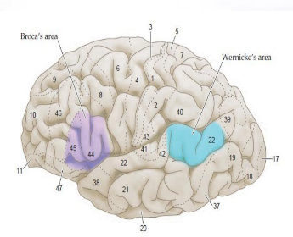
Тема выступления: «Обобщение опыта работы по формированию слоговой структуры слова у детей с сенсомоторной алалией (ТНР)»
Тема МО
учителей-логопедов «Работа
учителя-логопеда
при сенсомоторной алалии»
Учитель-логопед: Долганова
Виктория Олеговна
г. Барнаул, 2023

Slide 2
Цель:
Повышение профессиональной компетентности по вопросам формирования слоговой структуры слова (ССС) у детей с сенсомоторной алалией.

Slide 3
Задачи:
Изучить основные направления, принципы, аспекты логопедической работы по формированию ССС у детей с сенсомоторной алалией.
Поиск эффективных техник, действенных методов и приемов в работе с детьми с сенсомоторной алалией по формированию ССС.
Обозначить дальнейшие аспекты и перспективы логопедической работы для развития по данному направлению.

Slide 4
Актуальность
Речь ребенка характеризуется выраженными отклонениями в воспроизведении слогового состава слова. Эти отклонения носят характер той или иной деформации правильного звучания слова, отражающей трудности воспроизведения слоговой структуры.
Задерживающее влияние искажений на процесс овладения речью усугубляется тем, что они отличаются у неговорящего ребенка большой стойкостью. Очень усложняет картину нарушения и поэтому затрудняет целенаправленный процесс логопедического воздействия чрезвычайное непостоянство самих этих искажений.
Поэтому целенаправленное формирование слоговой структуры – необходимое направление логопедической работы с детьми с сенсомоторной алалией с самого начала обучения.

Slide 5
Базисные методологические аспекты логопедической работы по формированию слоговой структуры слова
В основе работы по формированию слоговой структуры слова лежит развитие ритмической способности ребенка, которая обеспечивается деятельностью зрительного, двигательного и кожно-кинестетического анализаторов. Совершенствование межанализаторных связей и создает базу для сенсомоторных механизмов слогового ритма речи.

Slide 6
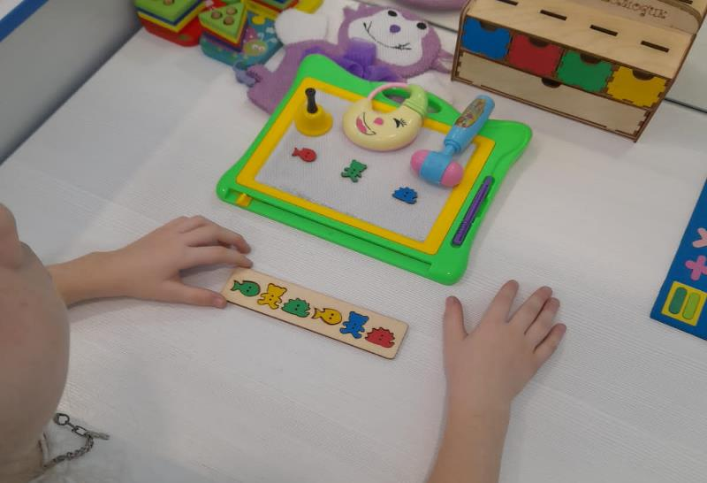
«Ритмические ряды»

Slide 7
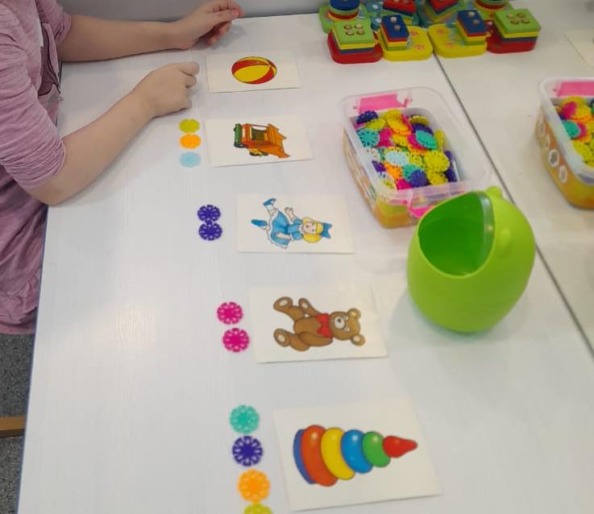
«Ритмические ряды»

Slide 8
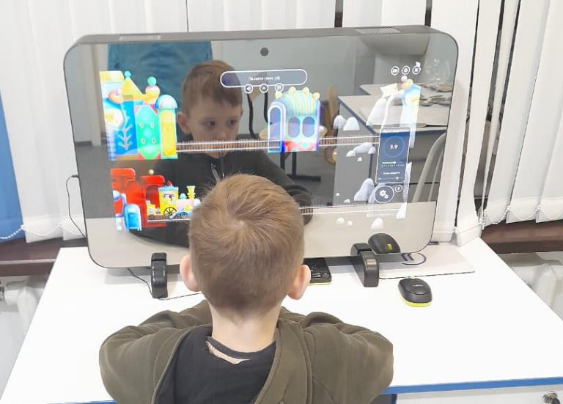
«Умное зеркало ArtikMi»

Slide 9
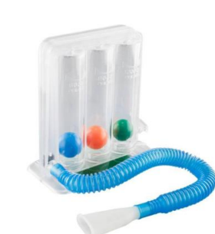
Дыхательный тренажер

Slide 10
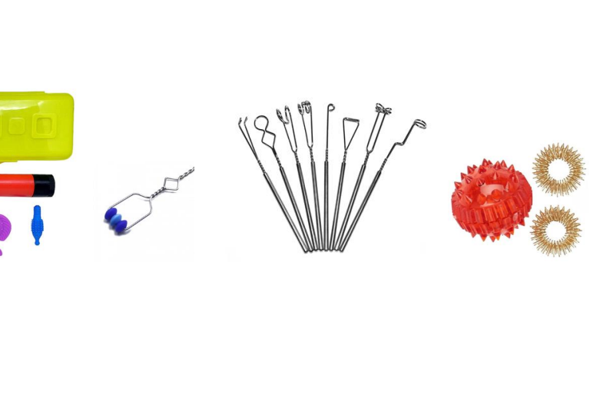
Массажные техники

Slide 11
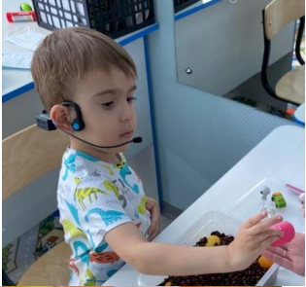
«FORBRAIN»

Slide 12
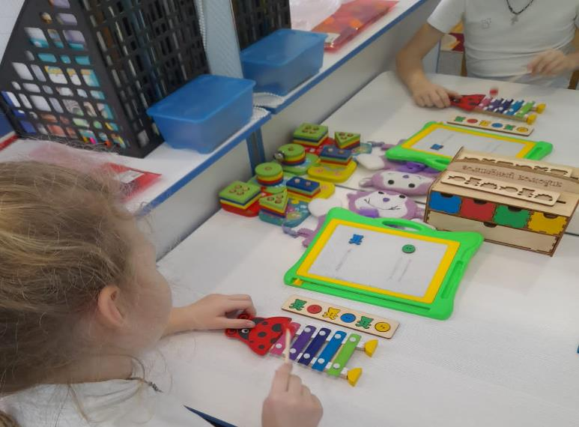
Музыкальные инструменты

Slide 13
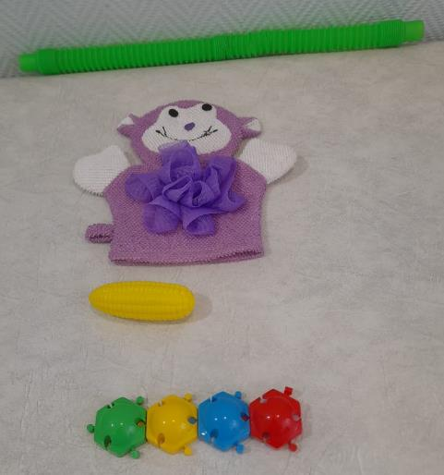
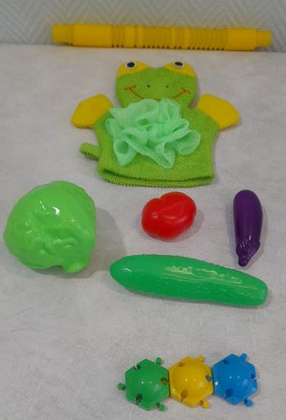
Мозаика, трубочки-пружинки, муляжи, куклы-перчатки

Slide 14
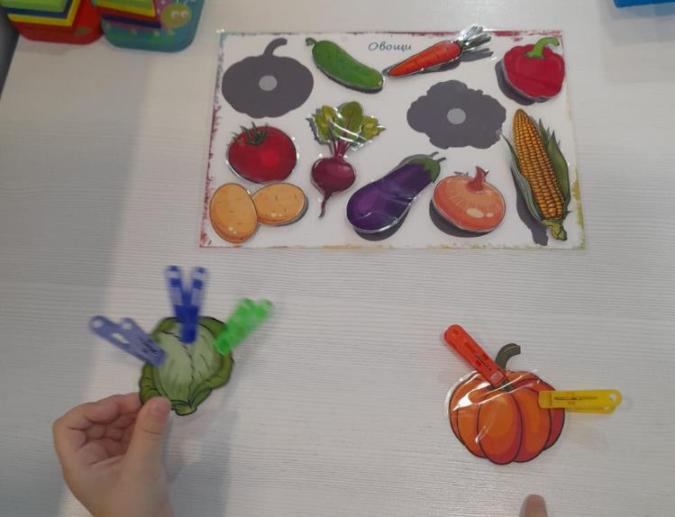
Игры на липучках, прищепки

Slide 15
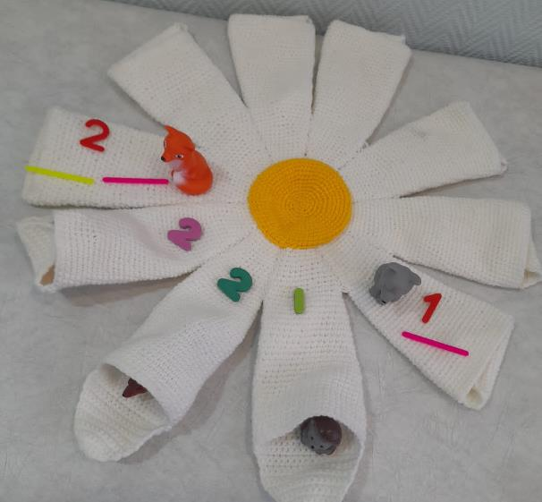
«Ромашка»

Slide 16
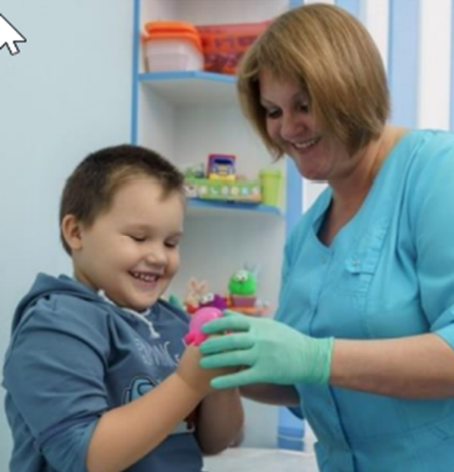
Итоги реализации
«Любая дорога, большая и малая начинается
с первого шага…»

Slide 17
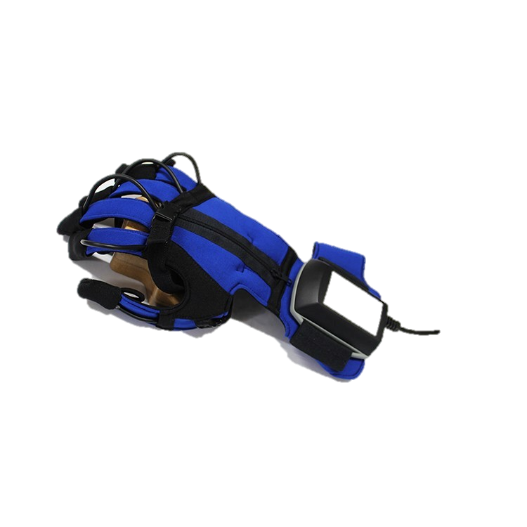
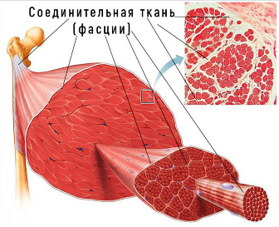
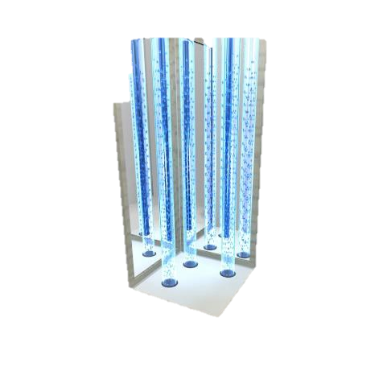
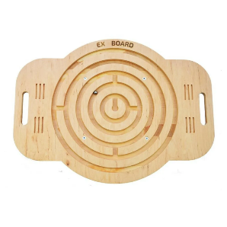
Перспективы

Slide 18
Спасибо, за внимание!

